Slide 1
Dr Masilu Daniel Masekameni ND, B-TECH: Saúde Ambiental MPHIL, PhD: Energia e Saúde SAIOH (ROT) Especialista em sherq 16 de Março de 2021
Desenvolvimento de conhecimento, atitude e consciencialização para adaptação no local de trabalho perante a COVID-19
Curso de formação de formadores

Slide 2
RESULTADO DO PROGRAMA
Entender os conceitos de análise/avaliação da via de exposição à COVID-19
Determinar a importância de uma análise completa da via de exposição no desenvolvimento de medidas de controlo contra a COVID 19
Ser capaz de dar informações a todos os membros do pessoal na sua organização
Entender as funções do comité e do responsável pela COVID 19

Slide 3
Contextualização
A propagação da COVID-19 continua desde Dezembro de 2019.
Desde então, os países comprometeram-se com várias restrições para conter a propagação.
As ordens para ficar em casa em todo o mundo mudaram a forma como vivemos as nossas vidas
Principalmente de interacções físicas para virtuais, como ir à escola e fazer o nosso trabalho;
No entanto, algumas actividades são basicamente impossíveis de serem executadas virtualmente, como as actividades de construção.
A indústria da construção foi afectada pela actual pandemia.
O sector de construção representa um componente-chave das economias dos países, é cerca de 13% do PIB global.
Assim, ter a disponibilidade para realizar actividades de construção com uma propagação mínima da COVID-19 pode ajudar na resposta financeira à pandemia.
Notes:
A actual pandemia alterou as actividades normais em muitas sociedades. Distanciamento social, ficar em casa, descontaminação de superfícies, lavagem das mãos e EPI são os mecanismos de prevenção de propagação da COVID-19 recomendados. A interacção face a face agora está a ser substituída por plataformas online. Infelizmente, outras actividades são simplesmente impossíveis de serem realizadas à distância. Por exemplo, no ambiente da construção, o uso de medidas de distanciamento social e higiene é a intervenção mais prática ao invés de ficar em casa. Vários atrasos foram causados até agora por medidas rígidas de bloqueio no sector de construção. Além disso, espera-se mais atrasos apesar do relaxamento de algumas das restrições e da reabertura da economia global.

Slide 4
Continuar…..
O bloqueio forçado pela COVID-19 fechou o fluxo dodinheiro da hotelaria e retornos de investimentos de um dia para o outro.
O governo e empresas estão mais preocupados com a saúde e segurança dos trabalhadores e clientes.
Até à data, mais de 50% dos turistas em todo o mundo não estão dispostos a viajar, hospedar-se em hotéis e jantar em restaurantes por medo da COVID-19.
Espera-se que a indústria hoteleira faça grandes mudanças para cumprir as orientações das autoridades.
Praticamente, pode haver menos pedidos de serviços de bufete nos estabelecimentos de comidas e bebidas, substituídos por mais refeições no quarto,
Interacções sem toque por meio de check-in online e cartões-chave do quarto em smartphones.
A concepção de espaços públicos e quartos de hotel exigirá uma mudança importante na selecção de materiais, usando menos carpetes e tapetes e mais azulejos e pedra.
Notes:
O creme e a manteiga da indústria hoteleira apoiam a circulação de pessoas. Durante o forte bloqueio, a circulação de pessoas foi restringido, sugerindo o colapso de várias indústrias, sobretudo as de pequena escala. Indústrias bem estabelecidas poderiam ter sobrevivido através da utilização de suas economias, no entanto, com a lenta reabertura das indústrias, ordens de vários governos estão a aumentar as dificuldades financeiras sobre esta indústria. A necessidade de melhorar os padrões de higiene, introdução de compromissos remotos e vendas, redesenhar espaços internos e externos definitivamente mudará as operações do dia a dia nesta indústria num futuro previsível.

Slide 5
Modelo de exposição-receptor
Na figura abaixo, é mostrada uma via de exposição para determinar um resultado de exposição à saúde.
Um entendimento claro sobre o tipo de estressor em questão é essencial para que se possa entender os determinantes para a liberação de um determinado agente.
A parte do meio concentra-se no receptor (trabalhador) e no estressor.
Vários factores precisam de ser compreendidos pela pessoa que pode ser exposta ou que pode ser portadora de doenças. O foco deve ser na susceptibilidade individual, área geográfica, modo de transporte ou qualquer outro factor que possa aumentar o risco.
A interacção entre o agente biológico e o trabalhador resulta num evento de exposição. Portanto, como gestor, precisará evitar a exposição ao estressor ou receptor ou à combinação dos dois domínios.
Ao garantir que o seu local de trabalho minimiza a liberação de microgotículas e garantir que a imunidade do receptor seja alta, haverá um resultado relacionado com a menor exposição.

Slide 6
Compreender os conceitos básicos e mecanismos de exposição
O que significa COVID-19?
O que é SARS-CoV-2?
Como o SARS-CoV-2 se propaga?
Quais são os sinais e sintomas?
Como ocorre a exposição?
Que medidas de controlo existem em relação à COVID-19 na sua organização?

Slide 7
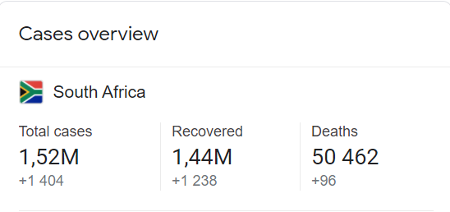
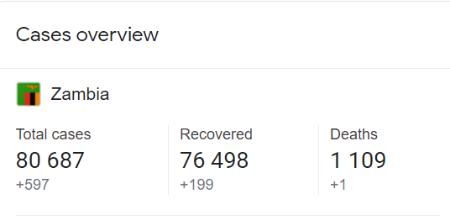
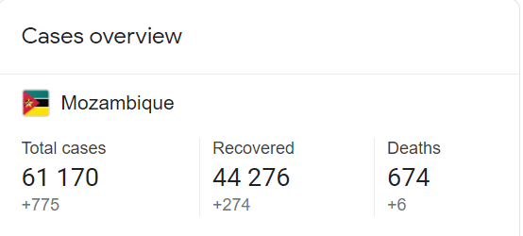
Status quo (actualizado em 05/03/2021)
Notes:
Neste slide, mostramos as estatísticas de COVID-19 dos quatro países do projecto. África do Sul tem casos mais elevados de COVID-19, seguida pela Zâmbia, Moçambique e Namíbia, respectivamente. A taxa de recuperados na África do Sul, Zâmbia e Namíbia é de cerca de 94-95%, enquanto Moçambique tem a taxa de recuperados mais baixa com 72,9%. Regista-se um total de 52.681 mortos, tendo a África do Sul contribuído significativamente para a taxa de mortalidade de 96%. Muitas organizações na SADC partilham ou precisarão de partilhar os trabalhadores, sobretudo durante esta pandemia. Essas informações precisam de ser levadas em consideração, sobretudo se as organizações estiverem a partilhar trabalho sobre o risco potencial associado de infecção ou importação da doença.

Slide 8
COVID-19
A doença do coronavírus (COVID-19) é uma doença infecciosa causada por um coronavírus recém-descoberto.
A maioria das pessoas que adoecem com COVID-19 apresentam sintomas leves a moderados e recuperam-se sem tratamento especial.
O vírus que causa a COVID-19 é transmitido principalmente por meio de gotículas geradas quando uma pessoa infectada tosse, espirra ou expira.
Essas gotículas são muito pesadas para ficarem suspensas no ar e caem rapidamente no chão ou nas superfícies.
Mesmo pessoas sem sintomas de COVID-19 podem ser infectantes.

Slide 9
Pergunta?
As suas gotículas contaminadas tornam-se infecciosas quando apresenta sintomas da COVID-19. Verdadeiro/Falso?
Cite três possíveis SARS- CoV-2, possíveis vias de entrada no corpo humano

Slide 10
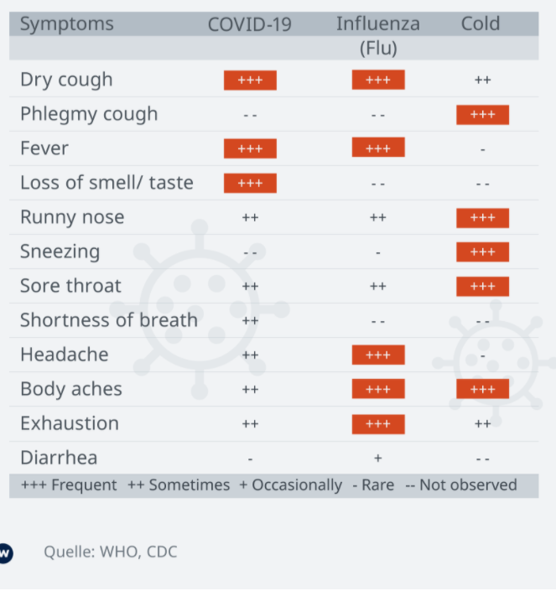
Mecanismo de propagação e sintomas do SARS SAR CoV-2
Pode ser infectado ao inalar o vírus se estiver próximo de alguém que tenha COVID-19 ou ao tocar numa superfície contaminada e, em seguida, em seus olhos, nariz ou boca.
Sintomas mais comuns:
febre
tosse seca
cansaço
Sintomas menos comuns:
dores e mazelas
dor na garganta
diarreia
conjuntivite
dor de cabeça
perda de sabor ou cheiro
uma erupção na pele, ou
descoloração dos dedos das mãos ou dos pés

Slide 11
Eventos de exposição ao SARS CoV-2
Agora que estamos familiarizados com a propagação do vírus, o slide 12- 15 indica alguns dos eventos de exposição no ambiente hoteleiro e de construção.
Pense no mecanismo de transmissão e tente conectá-lo a cada cenário do local.
por exemplo, ocular, inalação ou ingestão acidental
Em primeiro lugar, compreenda o cenário do local e as actividades associadas à exposição.
Em seguida, simule como as gotículas contaminadas podem ser transferidas para a pessoa próxima.

Slide 12
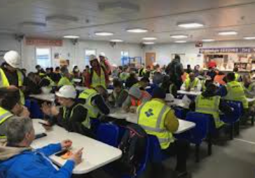
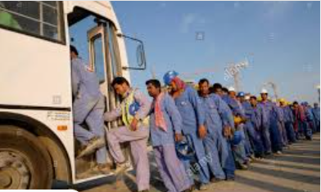
O foco de crise da COVID-19 na indústria de construção
Em que outros focos de crise consegue pensar no seu respectivo perfil de trabalho?

Slide 13
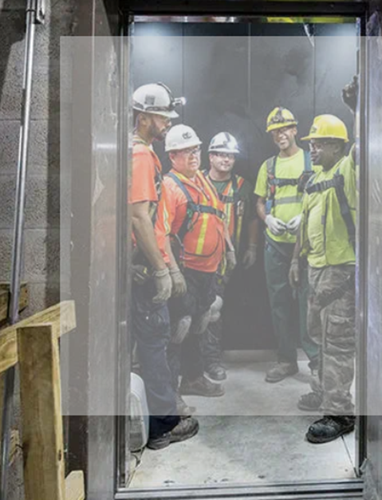
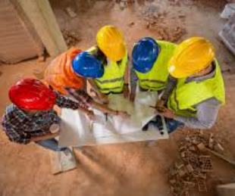
O foco de crise da COVID-19 na indústria de construção

Slide 14
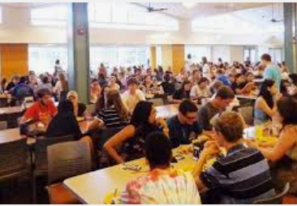
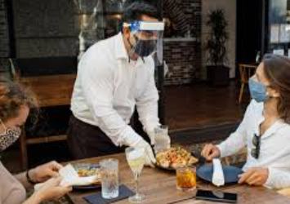
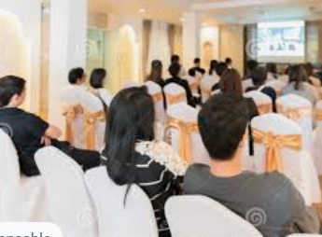
O foco de crise da COVID-19 na indústria hoteleira

Slide 15
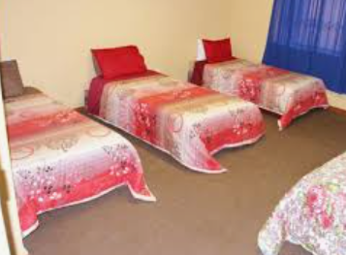
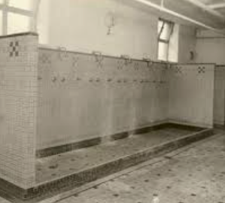
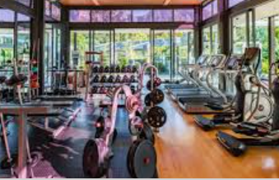
O foco de crise da COVID-19 na indústria de construção

Slide 16
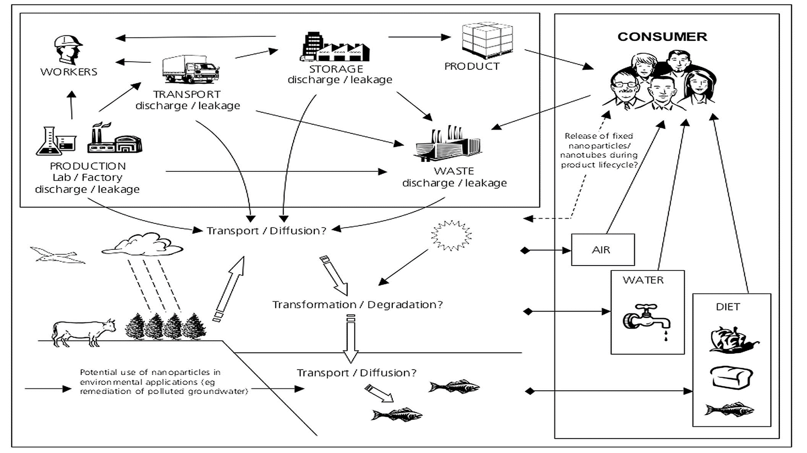
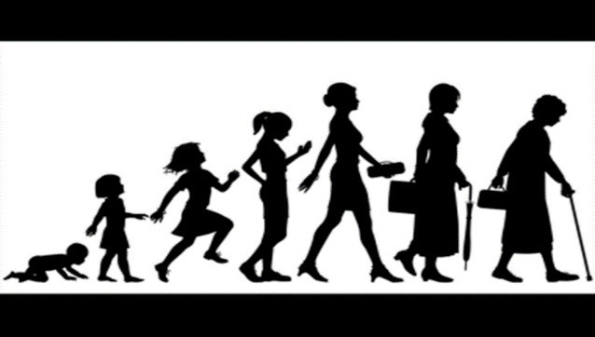
Ambientes de exposição ocupacional e não ocupacional Propagação do vírus SARS-CoV-2
EXPOSIÇÃO AO LONGO DA VIDA

Slide 17
Cenário de exposição
Observando o cenário do seu local de trabalho, reflicta no slide anterior e aponte qualquer foco de crise capaz de importar COVID no seu local de trabalho.
Indique dois focos de crise de exposição dentro do seu respectivo local de trabalho.
Pense em possíveis medidas de controlo para a parte posterior desta formação.

Slide 18
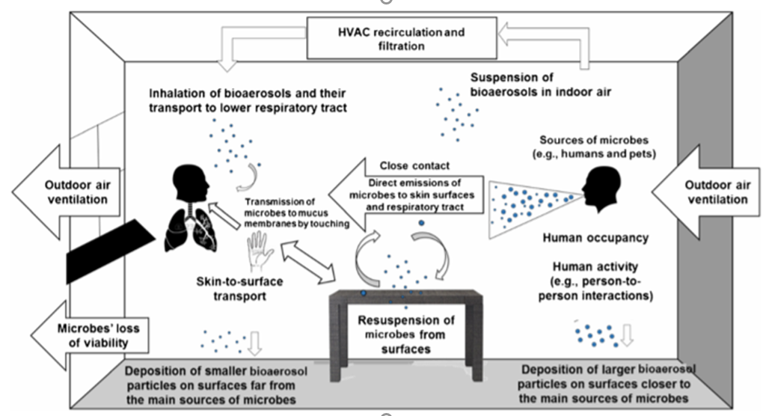
Abordagem baseada em princípios

Slide 19
Cenário de exposição do local
Com base no cenário do local apresentado no slide acima, responda a esta pergunta.
Ao trabalhar numa sala sem ventilação e superlotada sem máscara, será infectado. Verdadeiro/Falso? - explique a sua resposta.

Slide 20
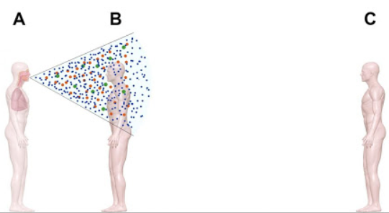
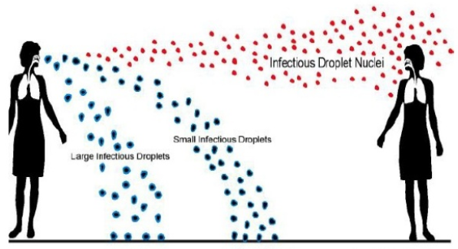
Mecanismo de propagação e sintomas do SARS SAR CoV-2
É importante ter em conta que cada local apresenta um cenário de exposição único.
Portanto, como gestores, é necessário compreender os factores específicos do local que podem melhorar, modificar ou prevenir a exposição a um contaminante ambiental.

Slide 21
Propagação do SARS CoV-2 (vídeo)
Os movimentos das microgotículas requerem algum conhecimento sobre o diâmetro aerodinâmico das partículas, o seu destino no transporte e vários meios de transporte.
Na sua guia arquivo, o vídeo das equipas 1 é carregado simulando pequenas gotículas a serem emitidas durante a conversa de duas pessoas no mesmo microambiente.
Uma câmera de alta sensibilidade é usada para capturar o movimento das microgotículas dentro de uma sala de simulação. Na parte posterior do vídeo, há uma demonstração de como uma pessoa infectada pode infectar vários indivíduos no mesmo microambiente devido ao ar partilhado.
Por último, uma vez que a transmissão por via aérea nem sempre é possível prevenir através da higiene das mãos e cobertura da boca, a ventilação mostrou-se ser uma medida de controlo eficaz adicional. O vídeo também pode ser assistido online clicando no link abaixo.
https://www.youtube.com/watch?v=H2azcn7MqOU&pbjreload=101
Auto-aprendizagem

Slide 22
Quais são os grupos vulneráveis
Pessoas com 60 anos ou mais;
Pessoas com uma ou mais condições médicas crónicas subjacentes (de qualquer idade) e particularmente onde tais condições não são bem controladas (por exemplo, doença pulmonar crónica, diabetes, hipertensão e doenças cardíacas graves);
Pessoas com obesidade grave (ou seja, índice de massa corporal de 40 ou superior);
Pessoas imunocomprometidas como resultado de determinado tratamento médico (por exemplo, tratamento de cancro);
Pessoas grávidas (28 semanas ou mais, sobretudo pessoas com qualquer uma das comorbidades mencionadas acima).

Slide 23
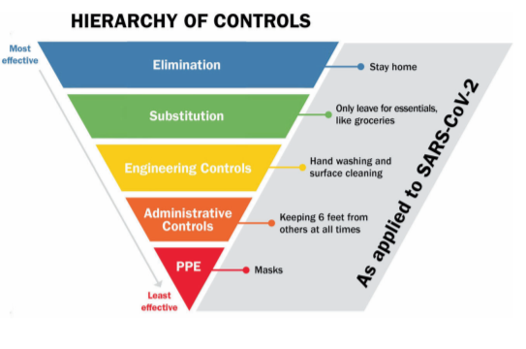
Como controlamos o SARS Cov-2
Usando esses princípios de gestão, podemos ajudar na identificação de populações vulneráveis,
Fonte elucidativa para as vias do receptor,
Desenhar intervenções no contexto da hierarquia de medidas de controlo e comunicar de forma eficaz sobre exposições e riscos.
Além disso, essa abordagem hierárquica contribui para minimizar os impactos individuais e populacionais dessa crise na saúde pública.
https://safetyculture.com/topics/risk-assessment/

Slide 24
Lavar as mãos como uma medida de controlo de engenharia
No controlo ou redução da intensidade da infecção, a eficácia da higienização das mãos depende de como foi feita.
Passos a seguir durante as medidas de higiene das mãos:
1º passo: Molhar as mãos com água corrente
2º passo: Aplicar sabão suficiente para cobrir as mãos molhadas
3º passo: Esfregar todas as superfícies das mãos (incluindo o dorso das mãos, entre os dedos e sob as unhas) por pelo menos 20 segundos.
4º passo: Lavar bem com água corrente
5º passo: Secar as mãos com um pano limpo ou toalha descartável

Slide 25
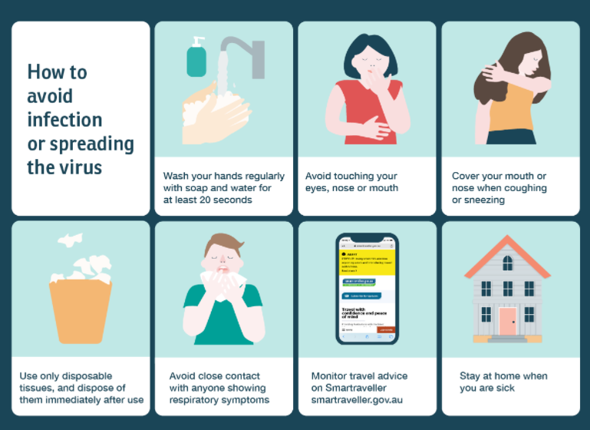
Lavar as mãos como uma medida de controlo de engenharia
https://www.healthdirect.gov.au/coronavirus-covid-19-in-pictures
Com base na técnica de cobrir a boca, podemos continuar a educar os nossos trabalhadores a usarem os cotovelos para a saudação como um novo padrão na adaptação à prevenção da COVID-19?
www.nioh.ac.za

Slide 26
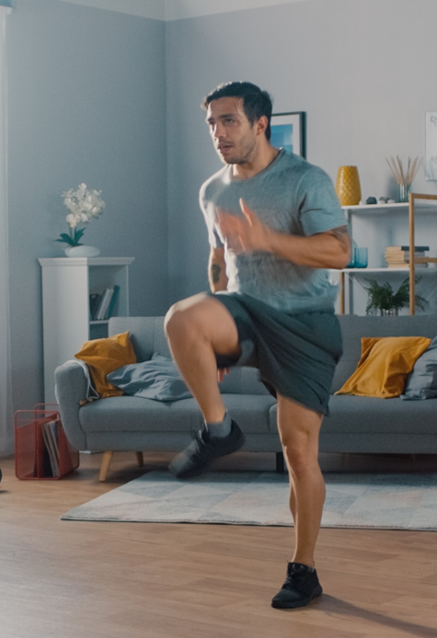
Prevenção da COVID-19 do domínio do receptor
https://www.healthdirect.gov.au/coronavirus-covid-19-in-pictures

Slide 27
Controlo da SARS CoV-2 (Vídeo 2 e 3)
Na guia arquivo, os vídeos das equipas 2 e 3 são carregados, um mecanismo para lavagem das mãos é demonstrado.
Curiosamente, pode-se argumentar que, a partir de agora, todos têm conhecimento sobre a necessidade de lavar as mãos.
Este vídeo fornece a ciência por trás do segundo em relação à destruição do vírus. Também pode assistir ao vídeo no link abaixo.
https://w ww.youtube.com/watch?v=-LKVUarhtvE
Lavar as mãos por 20-30 segundos com água limpa destruirá o coronavírus. Verdadeiro/Falso? Explique a sua resposta

Slide 28
Comité de COVID 19
O ideal é que a organização tenha um comité de COVID-19. O comité vai traçar um plano de retorno seguro ao trabalho por parte dos funcionários.
Além disso, o comité fará uma avaliação detalhada dos riscos da área, onde as decisões serão focadas na gestão de riscos.
Papel do comité
- Responder às preocupações relacionadas à saúde e segurança
- Identificar as circunstâncias e situações em que os trabalhadores podem ser expostos à COVID-19
- Avaliar o risco e o risco potencial de exposição
- Participar do desenvolvimento e documentação de umPlano de Controlo da Exposição para cada respectivo local de trabalho, conforme aplicável
- Participar em inspecções regulares no local de trabalho
- Participar nas investigações de incidentes relacionados à exposição

Slide 29
Responsável pela conformidade perante a COVID-19
Dado que as actividades hoteleiras e de construção estão agora permitidas, a nomeação de um responsável pela conformidade perante a COVID-19 é vista como a melhor prática/requisitos legais.
Deve ser entendido que as funções do responsável pela conformidade perante a COVID-19 são semelhantes às do responsável pela segurança organizacional tradicional. Em outros casos, as funções são desempenhadas por um representante de HST.
Portanto, a nomeação de um responsável pela conformidade deve, tanto quanto razoavelmente praticável, ser financeiramente sustentável para as organizações.
A organização deve definir claramente as funções de um responsável pela conformidade perante a COVID-19, de acordo com os requisitos legais do país.

Slide 30
Comité de COVID 19
Existe um comité de COVID-19 no seu local de trabalho?
Se sim, qual é a composição desse comité?
Se não, porque um comité não foi estabelecido?

Slide 31
Funções de um responsável pela conformidade perante a COVID-19
Implementar um plano de segurança contra a COVID-19 no local de trabalho
Inspeccionar o local de trabalho e identificar os factores de risco da COVID-19
Comunicar informações de segurança contra a COVID-19
Promover a conformidade com os protocolos e procedimentos de segurança
Responder continuamente às preocupações de segurança contra a COVID-19
Garantir o cumprimento rigoroso dos padrões de higiene organizacional
Liderar a investigação de casos de COVID-19
Compilar e comparar todas as documentações relacionadas aos relatórios sobre a COVID-19 para o departamento do governo relevante
Organizar, se necessário, uma consulta com o hospital ou pessoal médico.

Slide 32
Funções de uma inspecção da COVID-19 no local de trabalho
A inspecção deve ser específica da COVID-19
A inspecção deve tentar identificar a possível transmissão de COVID-19
Verificar se os trabalhadores e supervisores entendem os modos de transmissão
Verificar se as medidas de controlo são conhecidas e seguidas.
Verificar se os trabalhadores e supervisores estão a seguir os procedimentos de trabalho seguro e estão em conformidade com todas as medidas de controlo documentadas no plano
Identificar quaisquer considerações psicossociais ou químicas relacionadas com o trabalho durante a pandemia
Verificar como os factores de risco podem mudar quando mais trabalhadores retornam ao trabalho (factores de risco potenciais)

Slide 33
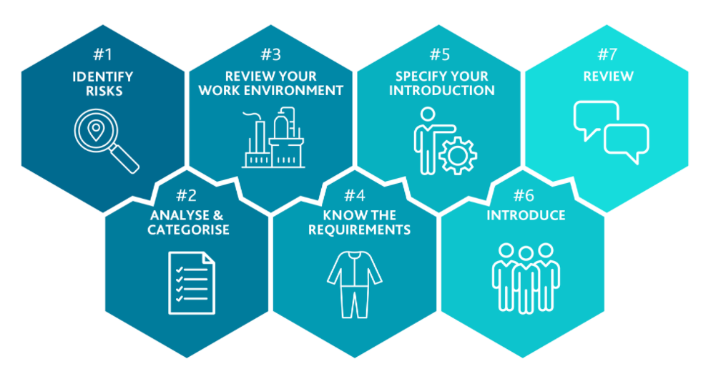
Parte 2: Avaliação de risco da COVID-19 no ambiente hoteleiro e de construção
https://www.who.int/emergencies/diseases/novel-coronavirus-2019

Slide 34
Avaliação de risco

Slide 35
Avaliação de risco
Cenário específico do local
O João trabalha como COZINHEIRO num hotel, ele fica numa povoação informal já identificada como um foco de crise da COVID-19. Ele apresenta-se ao serviço de segunda a sábado. Ele trabalha numa cozinha com outros 4 cozinheiros. Ele ajuda no atendimento aos clientes que jantam no restaurante do hotel todos os dias.
Agora que está familiarizado com o contexto do cenário do local, como avaliará o risco.
Identifique as possíveis áreas de exposição (consumidor, residentes e ocupacional)
Classifique o risco com base na não existência de monitoria de exposição no local de trabalho (triagem) e prevenção (higienização, desinfecção, controlo de acesso, ventilação, rotação de pessoal e EPI)

Slide 36
Avaliação de risco
Cenário específico do local
A Maria trabalha como supervisora numa empresa de construção. A empresa está a reabilitar um prédio de 23 andares. Existem dois elevadores de mercadorias disponíveis para o pessoal. A Maria lidera uma equipa de 15 trabalhadores gerais e eles estão a trabalhar actualmente no 10º andar. A capacidade máxima do elevador é de 20 pessoas (<2500 kg) e 1m² por pessoa.
Agora que está familiarizado com o contexto do cenário do local, como avaliará o risco.
Identifique as possíveis áreas de exposição (ocupacional)
Classifique o risco com base na não existência de monitoria de exposição no local de trabalho (rastreio) e prevenção (higienização, desinfecção, controlo de acesso, ventilação, rotação de pessoal e EPI)

Slide 37
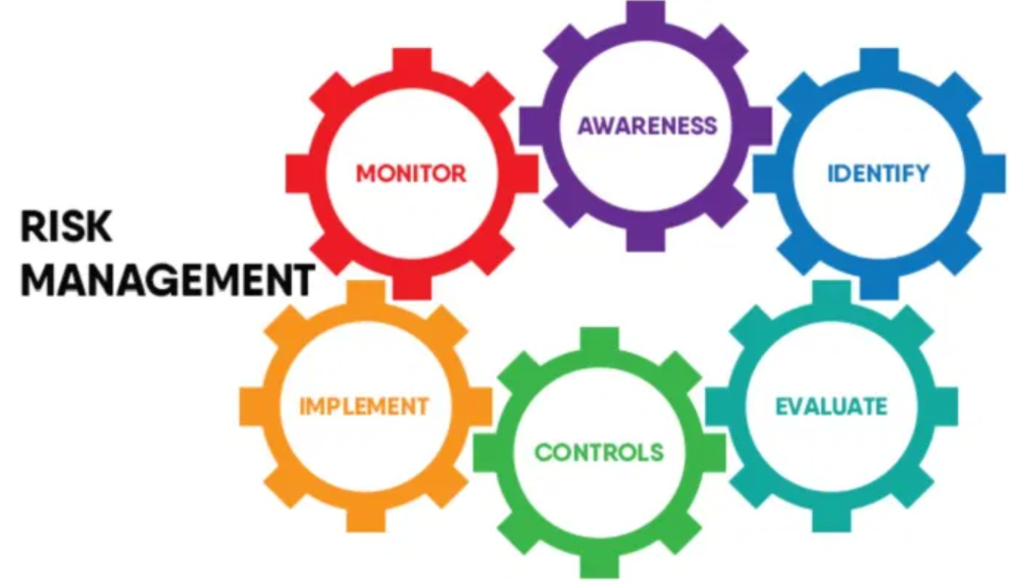
Parte 2: Gestão de risco de COVID-19 no ambiente hoteleiro e de construção

Slide 38
Gestão de risco
Seguindo o processo de avaliação de risco, o comité deve desenvolver um plano de gestão de exposição.
O plano de gestão de exposição deve indicar como a exposição será evitada.
Por exemplo,
Certificar-se de que os trabalhadores sempre se distanciam socialmente
Estabelecer postos de higienização em todos os pontos onde o contacto da superfície é previsto
Colocar cartazes e distribuir gráficos para aumentar a consciencialização
Certificar-se de que todas as áreas estão bem ventiladas
Incluir sistema rotativo baseado em COVID-19
Introduzir licença médica flexível para o pessoal
Estabelecer instalações para lavagem das mãos
Introduzir um sistema de triagem
Limitar o acesso às instalações
Dar aos trabalhadores e visitantes os EPIs
Não permitir o acesso ao local sem EPI, se os EPIs não puderem ser fornecidos
Introduzir uma cozinha online e ETC.

Slide 39
Controlo do SARS CoV-2

Slide 40
Obrigado!
Mantenha-se seguro
e saudável

